Slide 1
EL GÉNERO Y GENERACIONES DESDE PERSPECTIVAS SOCIALES Y HUMANÍSTICAS
SU PARTICIPACIÓN EN LA UNIVERSIDAD DE HOY
DEPARTAMENTO DE HUMANIDADES Y FORMACIÓN INTEGRAL
GRUPO DE INVESTIGACIÓN: CATALINA DE SIENA

Slide 2
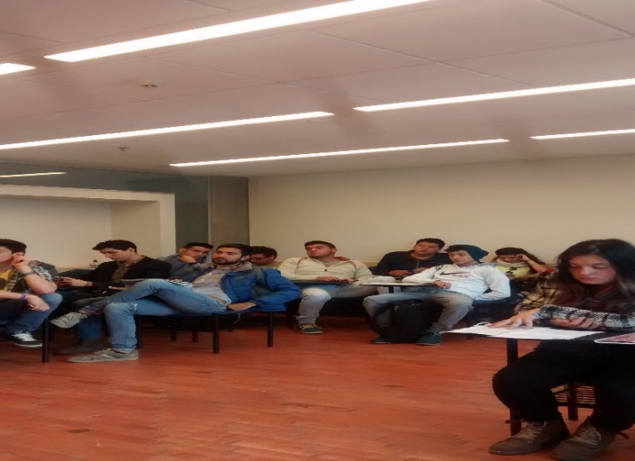
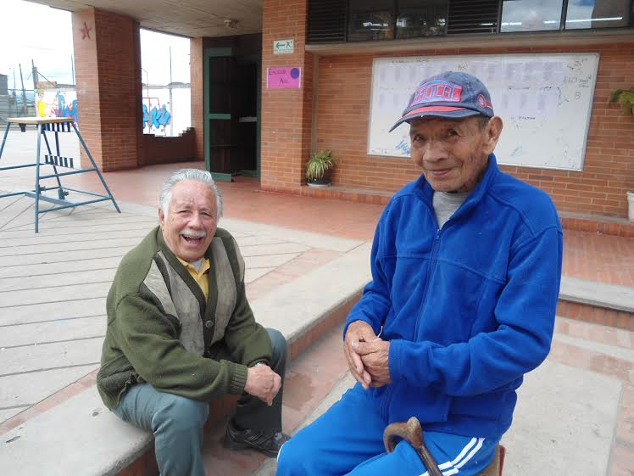

Slide 3
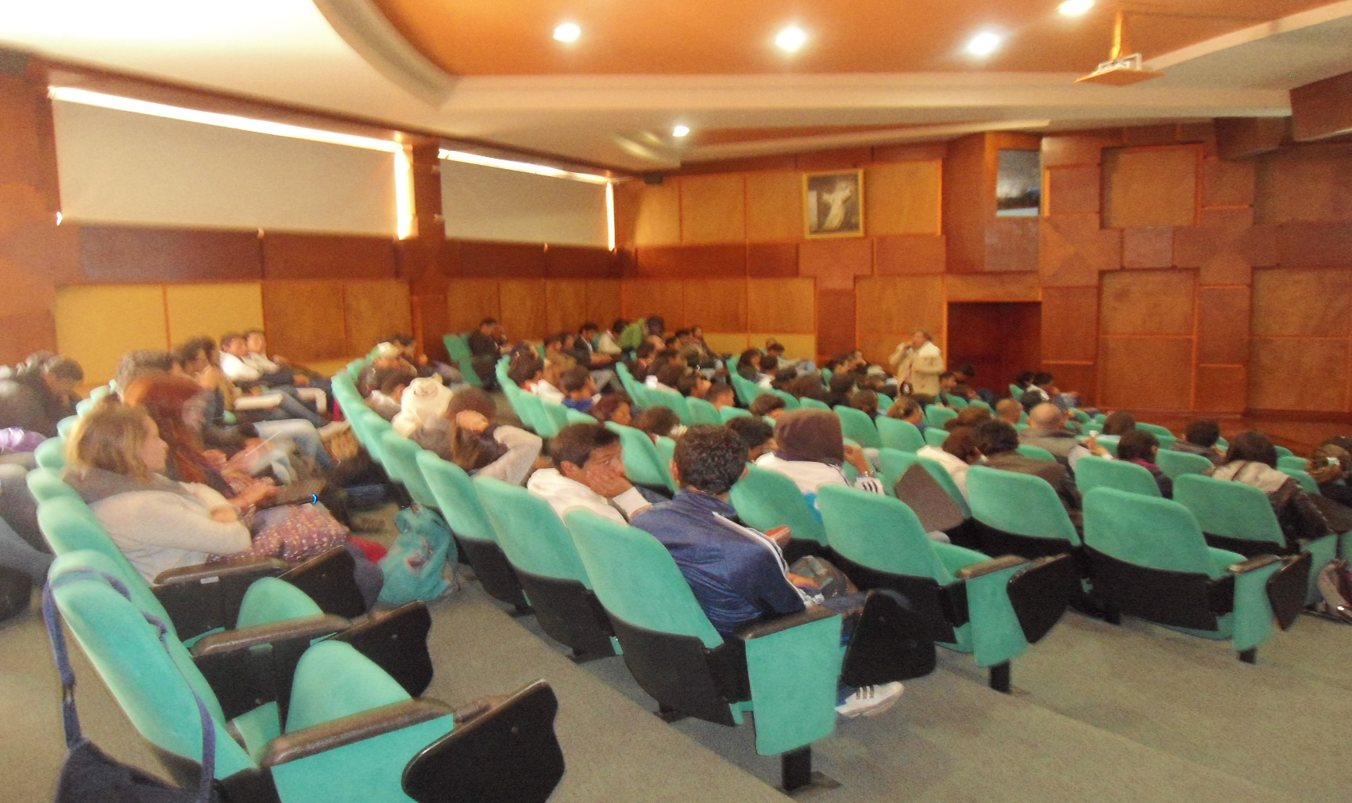

Slide 4
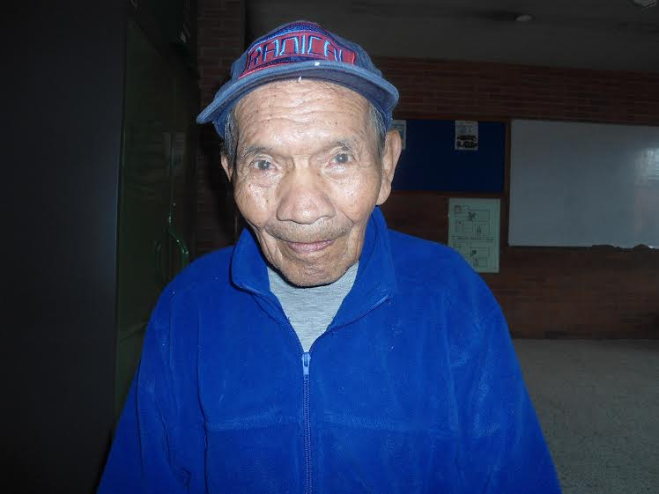
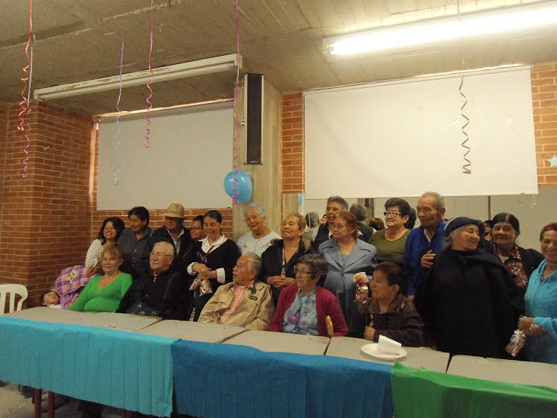

Slide 5
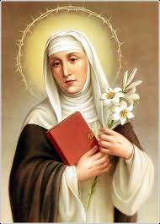
1343- 1380

Slide 6
DEPARTAMENTO DE HUMANIDADES Y FORMACIÓN INTEGRAL
GRUPO DE INVESTIGACIÓN CATALINA DE SIENA GÉNEROS Y MUJER:
Cultura, narrativas y desarrollo: cuerpo, ciclo vital y vejez
EL GÉNERO Y GENERACIONES DESDE PERSPECTIVAS SOCIALES Y HUMANÍSTICAS, SU PARTICIPACIÓN EN LA UNIVERSIDAD DE HOY
Claudia María Moreno Gómez
Humberto Valero Cárdenas
Andrea Paola Buitrago Rojas

Slide 7
El grupo de investigación Catalina de Siena se conformó bajo la figura modélica de Catalina de Siena como representante femenino dominico.
A lo largo de diez años, se han venido trabajando sobre algunas categorías como son: género, mujer, sexualidad, cuerpo, narrativas, política, inclusión-exclusión, religión, vejez y envejecimiento. De igual forma se han incluido proyectos desde la línea Cultura, narrativas y desarrollo: cuerpo, ciclo vital y vejez como se denominaba en un principio. Luego por la reagrupación de la líneas del departamento pasa a la línea Humanidades y estudios transdisciplinares
Dadas las características de docencia y la proyección, facilitar los diálogos permanentes con los estudiantes, fortalece temáticas como: envejecimiento, vejez, genero e inclusión-exclusión, mediante enfoques interdisciplinarios que atiendan los aspectos demográficos, biológicos, sociales, psicológicos, culturales, filosóficos y políticos relativos a estos procesos.
En la actualidad el proyecto que se adelanta corresponde a EL GÉNERO Y GENERACIONES DESDE PERSPECTIVAS SOCIALES Y HUMANÍSTICAS, SU PARTICIPACIÓN EN LA UNIVERSIDAD DE HOY, proyecto que busca articular diferentes discursos que hablan del género desde referentes sociales y humanísticos a lo largo del ciclo de vida, con una proyección de los jóvenes universitarios que aportan sus propuestas bajo la cátedra de Catalina de Siena.

Slide 8
Durante el proceso de investigación, se han mantenido algunas políticas que han marcado una directriz de trabajo, a saber: mantener apertura discursiva, permanente reflexión sobre las categorías seleccionadas y conformación de un equipo interdisciplinar.
Resultado del trabajo académico el grupo cuenta con tres libros publicados y cada uno de sus integrantes ha realizado publicaciones en revistas tanto al interior como a nivel externo de la Universidad.

Slide 9
En la actualidad pertenecen al grupo:
Claudia María Moreno Gómez, director investigador, Psicóloga.
Humberto Valero, co-investigador, Filósofo-Psicólogo.
Andrea Buitrago, co-investigador, Filósofa- Abogada.

Slide 10
En la actualidad, el grupo viene trabajando un proyecto denominado EL GÉNERO Y GENERACIONES DESDE PERSPECTIVAS SOCIALES Y HUMANÍSTICAS, SU PARTICIPACIÓN EN LA UNIVERSIDAD DE HOY bajo una metodología orientada desde una perspectiva de redes conversacionales, la cual posibilita la apertura a discursos complejos y dinamiza posturas disciplinares en algunos campos del saber.
Las redes conversacionales facilitan la incorporación de trabajos individuales que se articulan desde matrices relacionales a partir del señalamiento de categorías que han sido seleccionadas bajo la intensión de la investigación por el grupo de docentes participantes.
La praxis de la investigación se ha fortaleciendo con la creación de la Cátedra Opcional Catalina de Siena, convirtiéndose en un puente integrador con los estudiantes de diversas facultades de la Universidad y ha posibilitado de igual forma las discusiones que han emergido en torno a la mujer y al hombre, en lo que respecta a sus diferentes representaciones subjetivas, en una mirada de perspectiva de género e inclusión.

Slide 11

CONSTRUCCIÓN
DE PROYECTOS

Slide 12
DISCURSOS HUMANÍSTICOS
SER HUMANO
HOMBRE OCCIDENTAL
¿UNIVERSAL?
¿ LA MUJER? ¿LA VEJEZ? ¿ LA NIÑEZ? ¿LA CULTURA? ¿ LAS NARRATIVAS? ¿LA DIVERSIDAD?

Slide 13

DISCURSO HUMANISTICO OCCIDENTAL:
A. ¿ QUÉ SOMOS COMO SERES HUMANOS?
ERNST TUGENDHAT
ADOPCION DEL UNIVERSALISMOS
ANULACIÓN DEL RELATIVISMO
¿ QUÉ PUEDO CONOCER? ¿ QUÉ ME ES LÍCITO ESPERAR? ¿ QUÉ PUEDO HACER?
EMMANUEL KANT
RECHAZO A LA OBRA HUMANA
ANULACIÓN DE LA CULTURA
AUTO-COMPRENDERSE
HUMANO: IDENTIFICADO POR SU ENTENDIMIENTO

Slide 14

ENTENDER AL SER HUMANO
ENTENDIMIENTO DE SI
MUNDO EN EL QUE VIVE
CARACTERISTICA EXCLUSIVA DEL HUMANO

Slide 15

ENTENDIMIENTO HUMANO
COMUNICACIÓN
LENGUAJE COMÚN
COMPRENSIÓN CON EL OTRO

Slide 16

FENÓMENO DE LA DELIBERACIÓN
PLATÓN: ¿ COMO VIVIR NUESTRA VIDA? –DIÁLOGO CON TRASÍMACO
FENÓMENO DE LA DELIBERACIÓN: PRODUCTO DE LOS PROCESOS DE PENSAMIENTO DESARROLLADOS POR EL LENGUAJE HUMANO
ANULACIÓN DE ESTIMULOS NATURALES.
BÚSQUEDA DE LO VERDADERO Y LO BUENO.
LA LIBERTAD

Slide 17
B. EL PUESTO DEL HOMBRE EN EL COSMOS
1. TRADICIÓN JUDEOCRISTIANA: ADÁN Y EVA
2.FACULTAD DE CONOCER: HOMBRE, RAZÓN, LOGOS Y PALABRA.
3. EL HOMBRE COMO PRODUCTO FINAL Y TARDIO DE LA EVOLUCIÓN DEL PLANETA TIERRA
MAX SCHELER
LAS TRES IDEAS
CARECEN DE UNIDAD
EL PROBLEMA EN LA IDEA DEL HOMBRE

Slide 18
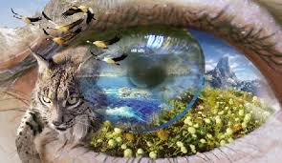
CONCEPTOS DE HOMBRE
1.SISTEMÁTICO NATURAL: CHIMPANCÉ CONCEPTO DENTRO DE LOS VERTEBRADOS
2. CONCEPTO ESENCIAL DEL HOMBRE : PUESTO SINGULAR EN COMPARACIÓN DE LAS DEMÁS ESPECIES

Slide 19

CONCEPTO ESENCIAL DEL HOMBRE
ESPÍRITU
EXISTENCIA- RESISTENCIAS CONTRA LOS IMPULSOS
EL HOMBRE PUEDE DECIR NO
A. TEORIA POSITIVA: ESPÍRITU- DIOS. B. TEORÍA NEGATIVA: OBRA HUMANA- LA CULTURA.

Slide 20
C. ANTROPOLOGÍA FILOSÓFICA- ERNST CASSIRER
« El símbolo es la parte del mundo humano del sentido, es “designador” y posee únicamente un valor funcional»( Cassirer, 2001, 57).
ELEMENTO COMÚN DEL HOMBRE: SÍMBOLO
LENGUAJE, ARTE, HISTÓRIA, RELIGIÓN Y CIENCIA
OBRA HUMANA

Slide 21
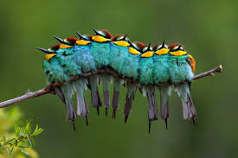
¿ ES VIGENTE EL PROYECTO MODERNO?
¿EL HUMANO DEBE SER ESTUDIADO
COMO EL UNIVERSAL “ HOMBRE-OCCIDENTAL”?

Slide 22

«Dichosa edad y siglos dichosos aquellos a quien los antiguos pusieron nombre
de dorados, y no porque en ellos el oro, que en esta nuestra edad de hierro tanto
se estima, se alcanzase en aquella venturosa sin fatiga alguna, sino porque
entonces los que en ella vivían ignoraban estas dos palabras de tuyo y mío»
Miguel de Cervantes, El ingenioso Hidalgo Don Quijote de la Mancha.

Slide 23

«(…)Si no existe una buena voluntad que dirija y acomode a un fin universal el influjo de esa felicidad y con el principio general de la acción (…) jamás podrá llegar a sentir satisfacción, por lo que la buena voluntad parece constituir la ineludible condición que nos hace dignos de ser felices» (Kant, 1995, 28).

Slide 24

«Las necesidades políticas de la sociedad se convierten en necesidades y aspiraciones individuales, su satisfacción promueve los negocios y el bienestar general, y la totalidad parece tener el aspecto mismo de la razón. Y sin embargo esta sociedad es irracional como su totalidad» (Marcuse, 1972, 19).

Slide 25

«
«El lenguaje no sólo refleja estos controles, sino que llega a ser en sí mismo un instrumento de control, incluso cuando no transmite órdenes sino información, cuando no exige obediencia sino elección, cuando no pide sumisión sino libertad. Este lenguaje controla mediante la reducción de las formas lingüísticas y los símbolos de reflexión, abstracción, desarrollo, contradicción, sustituye los conceptos por imágenes. Niega o absorbe el vocabulario trascendente; no busca la verdad y la mentira, sino que las establece e impone» (Marcuse, 1972, 133).

Slide 26

« “Tú debes” se llama el gran dragón. Pero el espíritu del león dice “yo quiero”. “Tú debes” le cierra el paso, brilla como el oso, es un animal escamoso, y en cada una de sus escamas brilla áureamente el “¡Tú debes! Valores milenarios brillan en esas escamas, y el más poderoso de todos los dragones habla así: (…)“Todos los valores han sido ya creados, y yo soy – todos los valores creados. En verdad, no debe seguir habiendo ningún ¡Yo quiero!”. Así hablaba el dragón. Hermanos míos, ¿Para qué se precisa que haya el león en el espíritu? (…) Crearse libertad y un no santo incluso frente al deber: para ello, hermanos míos, es preciso el león» (Nietzsche, 1993, 50-51).

Slide 27
«Nosotros, los seres humanos, somos diferentes o al menos eso es lo que creemos.
Somos personas cuyas acciones son consecuencia de nuestras decisiones. Los demás animales viven sus vidas inadvertidamente, pero nosotros somos conscientes. La imagen que tenemos de nosotros mismos se forma a partir de nuestra arraigada creencia de que la conciencia, la individualidad y el libre albedrío nos definen como seres humanos y nos elevan por encima del resto de las criaturas» (Gray, 2003, 41-42).

Slide 28
DISCURSOS HUMANISTICOS
REFLEXIÓN DE LA IDENTIDAD DEL SER HUMANO
NECESIDAD DE PENSAR LA INCLUSIÓN DEL EXCLUIDO
UNIVERSALIDAD
DIFERENCIA:

Slide 29
MODERNIDAD
REFLEXIÓN HUMANA
UNIVERSAL
DIFERENCIA
EXCLUSION
HOY: PENSAMIENTO EMANCIPATORIO
RECONOCIMIENTO, IDENTIDAD, ALTERIDAD.

Slide 30

DISCURSOS HUMANISTICOS
DESDE EL RECONOCIMIENTO DEL OTRO:

Slide 31

La lucha por el reconocimiento de nuevos derechos, del establecimiento por transformación de normas, acciones, instituciones o sistemas completos de eticidad, cuando son el último recurso posible de las comunidades criticas de las víctimas, consiste en su límite, y aun cuando se usen medios proporcionales a la violencia contraria (...) , en la praxis de liberación legitima, coacción defensiva de la más inocente de victimas, sin estructuras legales que justifiquen todavía sus acciones, evidentemente (Dussel, 1998, 549).

Slide 32

«Así mismo, aparece el ejemplo de finales del siglo XX, donde organizaciones desarrolladas entorno a la lucha por la identidad y diferencias de género, acompañadas de las organización en pro de minorías raciales, tomaron el punto central de reivindicaciones de sus derechos: Las características más importantes de estos movimientos son su afán de autonomía y su rechazo a las jerarquías centralizadas, a los lideres o a los portavoces oficiales. (...) Si no existe ninguna forma democrática de agregación política que nos permita preservar nuestra autonomía y afirmar nuestras diferencia, anuncian, entonces, preferimos mantenernos separados por nuestra cuenta» (Hardt y Negri, 2004, 115).

Slide 33
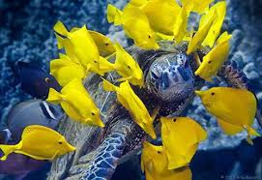
APORTES DE LOS COINVESTIGADORES

Slide 34
Cultura
Narrativas
Desarrollo: cuerpo, ciclo vital y vejez

Slide 35
Teogonías de los pueblos indígenas en Colombia:
¿Una erótica sin dominación?
Andrea Paola Buitrago Rojas
Los procesos de globalización, la emergencia de las redes sociales y el desarrollo de las tecnologías de la información han propiciado procesos de visibilización de las víctimas dentro de nuevos espacios de construcción política, donde los distintos sujetos histórico-sociales denuncian un mismo fenómeno de dominación y destrucción de la vida: el Capitalismo
Se agrupan y se reorganizan las denuncias sociales, ya no se trata exclusivamente de la clase proletaria, sino que se introducen sujetos sociohistóricos que en el pensamiento marxista no habían sido visibilizados, ni individualizados en su identidad y diferencia, bajo un llamado en común: la vida desde la libertad, como bien para la humanidad.
La necesidad de una reflexión desde las víctimas, como sujeto sociohistórico de liberación, permite ubicar la figura de la mujer y del hombre en el marco de la consolidación de una erótica latinoamericana, según lo expone Enrique Dussel en su obra “ Filosofía ética latinoamericana: De la erótica a la pedagógica. La erótica aparece enmarcada bajo una relación de dominación, que se funda en el continente latinoamericano con la llegada de Occidente, según lo expresa el autor, ya que las Teogonías indígenas enuncian su ausencia discursiva.
En el caso colombiano se generó la reconstrucción de la Etnoliteratura indígena por iniciativa del Ministerio de Cultura en el año 2006, desarrollando el proyecto literario que Hugo Niño inauguró en la consolidación histórica de las narrativas literarias de nuestros pueblos indígenas. Este material bibliográfico permite analizar algunas de las Teogonías propias de Colombia, con lo cual se puede determinar si la propuesta de la erótica sin dominación en la teogonía latinoamericana es una constante que incluye a Colombia. Publicada en el año de 1977, que a pesar de haber sido publicado hace 38 años posee vigencia actual, según lo muestran las reflexiones del último Dussel en torno a la organización práctica de la fase político-económica de la emancipación.

Slide 36
Narrativa, cuerpo y Género una forma de representar el mundo
Claudia María Moreno Gómez
El texto de narrativa, cuerpo y género busca comprender la relación de las construcciones discursivas entre los géneros que hacen importante o no la asunción de roles femeninos-masculinos sobre el cuerpo. Términos que han determinado las interacciones sociales y que pueden invisibilizar actitudes, sentimientos o componentes emocionales por la presión de una actitud discusiva dominante. Esta comprensión, dinamiza y contempla algunos otros factores sociales que facilitaría incluir las narrativas que pueden movilizan nuestras historias de vida y por lo tanto generaría que se incluyera en los discursos contemporáneos categorías que han sido excluidas por una lucha permanente en la dominación discursiva, rompiendo el reconocimiento del otro, sujeto, individuo social y diferencial. Por lo tanto, el desarrollo del texto habla de componentes articuladores de posturas diferenciales del ser humano en su comprensión unitaria. Comprender en la narrativa como relatamos la visión del cuerpo, es reconocer la existencia de esa unidad que los discursos fraccionan. El género como componente de lo narrado hace que el cuerpo tenga o no identidad con el discurso.
Existen diferentes esquemas de presentación en la que al hablar de cuerpo, género, narrativa, estilo de vida o representación social, construcción, identidad u otra categoría, que pueden ser abordados por diferentes campos disciplinares. Cada uno de ellos han venido haciendo aportes y sus propuestas enriquecen a su vez nuestras propias posturas de interacción y lleva a que se amplíen nuevos retos. Hablar del cuerpo como componente esencial del ciclo de vida, lleva a cuestionarnos frente a los procesos de la vida que hacen parte de la esencia misma del hombre. Es desde allí, donde nace la propuesta de investigación, es decir, articular el concepto que se ha narrado del cuerpo como parte de una identidad y subjetividad, a un proceso en el que se vincula el concepto de género y el ciclo de vida.
Palabras Clave:
Narrativa, cuerpo, género, construcción social

Slide 37
GÉNERO, VEJEZ E INCLUSIÓN
Humberto Valero Cárdenas
Se reconoce que la edad es uno de los motivos por los cuales las mujeres pueden ser víctimas de discriminación, esta se suma a otros tipos de discriminaciones de género otorgándole a la problemática un carácter multidimensional. En este sentido, como cuestiones generales se recomienda: adoptar medidas necesarias, incluso legislativas, para abordar la discriminación contra las mujeres adultas mayores; apoyar la producción de información desagregada por edad y sexo; generando procesos de información a las mujeres adultas mayores sobre sus derechos y mecanismos de acceso a la justicia; trabajar sobre estereotipos negativos; situaciones de violencia; participación en la vida pública; acceso a la educación; facilitar su participación en el trabajo remunerado y en el acceso a prestaciones en materia de pensiones y salud; promover su empoderamiento económico y atender las situaciones de discriminación en el matrimonio y en la vida familiar promovidas desde la legislación existente.
La catedra Catalina De Siena tiene como objetivo desarrollar la investigación, la docencia y la proyección universitaria sobre los temas de envejecimiento, vejez, genero e inclusión-exclusión, mediante enfoques interdisciplinarios que atiendan los aspectos demográficos, biológicos, sociales, psicológicos, culturales, filosóficos y políticos relativos a estos procesos.
Como segundo objetivo buscaría Integrar al trabajo de investigación del grupo Catalina de Siena desde un enfoque de género en un momento en el que la vejez se feminiza. Cada vez habrá más mujeres en la población vieja.
Palabras clave:
Envejecimiento, vejez, género, inclusión – exclusión, representaciones sociales.

Slide 38
REFERENCIAS BIBLIOGRÁFICAS
Cervantes, M. (2001). Don Quijote de la Mancha (Vol. I). (M. d. Riquer, Ed.) Madrid: Circulo de Lectores.
Dussel, E. (1998). El Principio- Liberación. En E. Dussel, Ética de la Liberación en la edad de la Globalización y de la Exclusión (págs. 528-583). Madrid: Trotta.
Hardt, M. & Negri, A. (2004). Multitud guerra y democracia en la era del Imperio. Debate.
Gray, J. (2003). Perros de Paja. Reflexiones sobre los humanos y otros animales. Buenos Aires: Paidós.
Kant, E. (1995). Fundamentacion de la Metafísica de las costumbres. Critica de Razón Práctica. La paz perpetua. México: Porrúa.
Marcuse, H. (1972). El hombre unidimensional. Barcelona: Biblioteca breve de Bolsillo.
Nietzsche, F. (1993). Así habló Zaratustra. Barcelona: Atalaya.

